Slide 1
Воронцовский детский сад
ИСПОЛЬЗОВАНИЕ НЕСТАНДАРТНОГО ОБОРУДОВАНИЯ ПО ФИЗИЧЕСКОМУ ВОСПИТАНИЮ В РАБОТЕ
С ДОШКОЛЬНИКАМИ
Руководитель физического воспитания Резниченко Л.В.

Slide 2
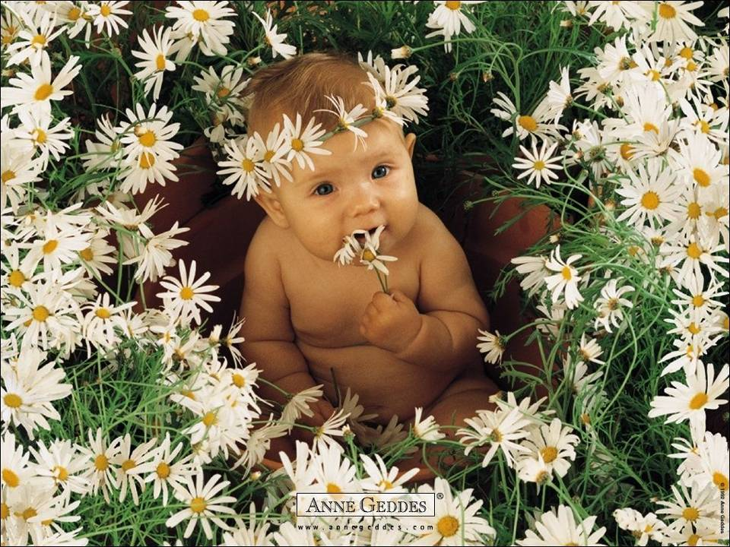

Slide 3
Цель использования спортивно-игрового нестандартного оборудования
Обогащать знания о мире предметов и их многофункциональности;
Приучать ощущать себя в пространстве, ориентировки в нем;
Создать условия для проявления максимума самостоятельности, инициативы, волевых усилий;
Приучать применять предметы спортивно-игрового нестандартного оборудования в самостоятельной деятельности ;
Побуждать интерес к спортивным играм, НОД;
Расширять круг представлений о разнообразных видах физкультурных упражнений, их оздоровительном значении.

Slide 4
Нестандартное оборудование
Степ-платформа
Дорожка здоровья
Волшебный парашют

Slide 5
Достоинства степ-платформы:
У детей формируется устойчивое равновесие;
Уверенность;
Ориентировка в пространстве;
Общая выносливость;
Совершенствуется точность движений.

Slide 6
НОД со степ-платформой способствуют:
Формированию осанки ,укреплению костно-мышечного корсета;
Развитию координации движений;
Укреплению и развитию сердечно-сосудистой и дыхательной систем;
Формированию умения ритмично и согласованно выполнять простые движения.

Slide 7
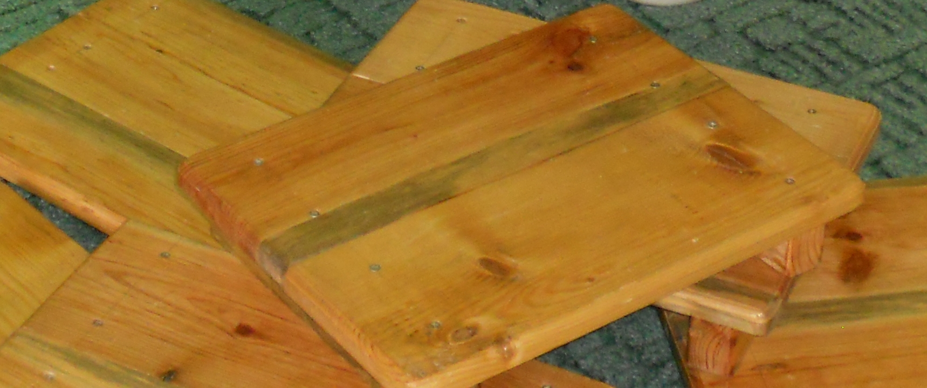
Степ-платформа

Slide 8
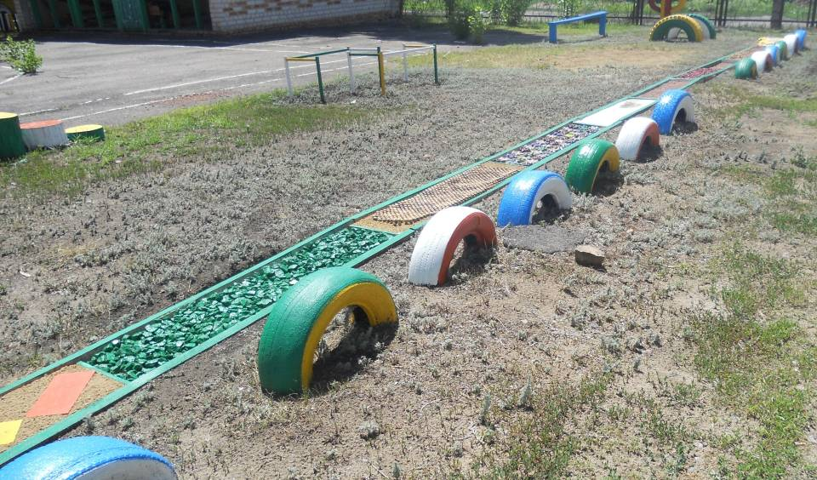
Тропа здоровья

Slide 9
Цели организации тропы здоровья:
Профилактика плоскостопия;
Улучшение координации движений;
Улучшение функций сердечно-сосудистой и дыхательной системы;
Повышение сопротивляемости инфекционным заболеваниям;
Улучшение эмоционально-психического состояния детей;
Приобщение детей к здоровому образу жизни

Slide 10
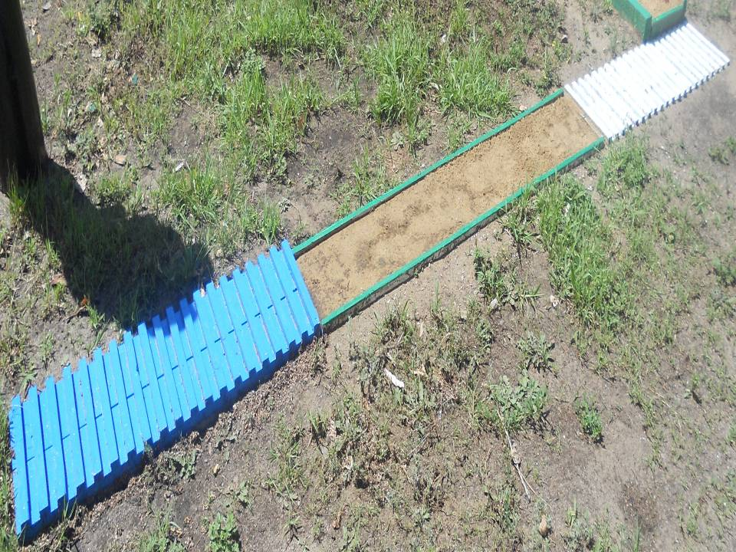

Slide 11
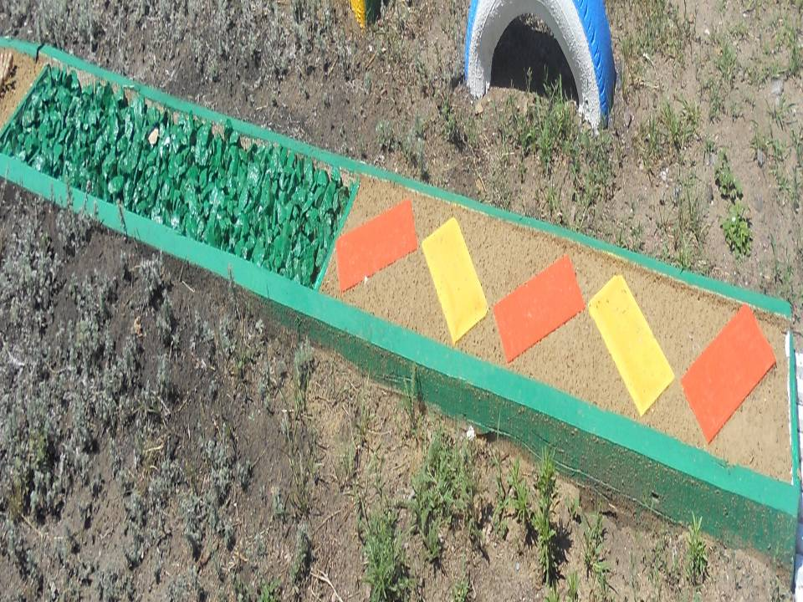

Slide 12
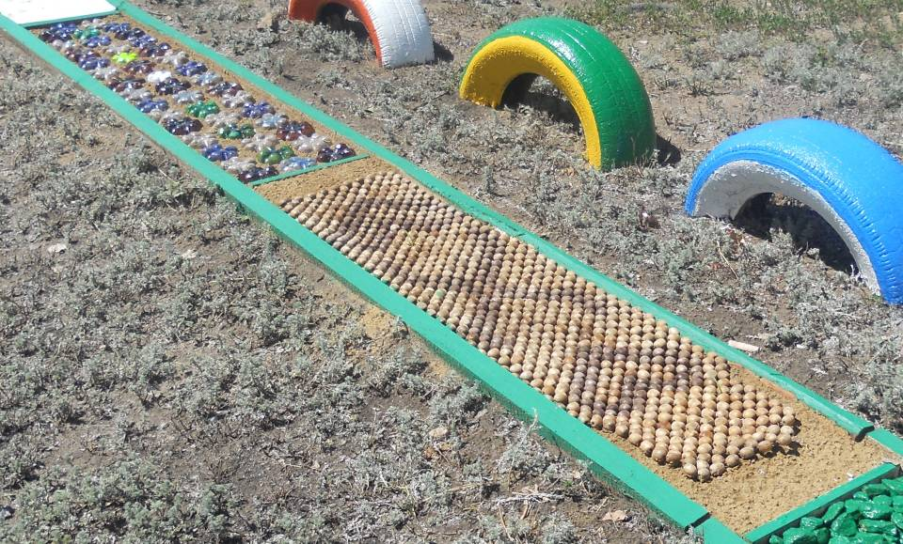

Slide 13
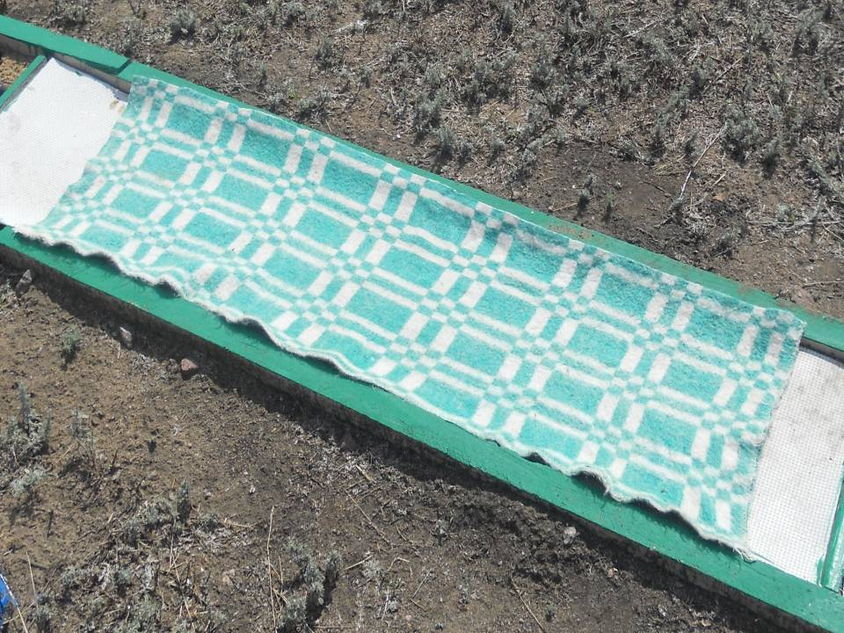

Slide 14
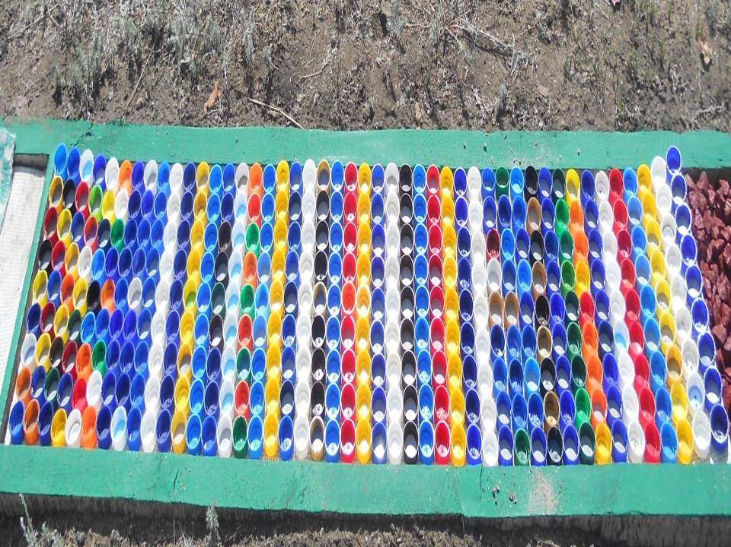

Slide 15
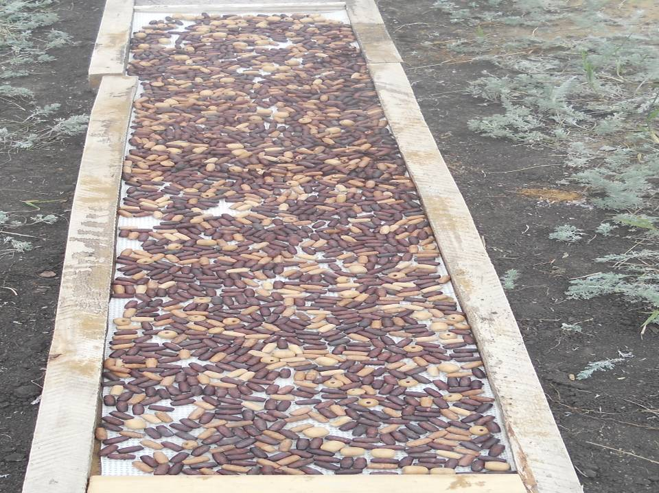

Slide 16
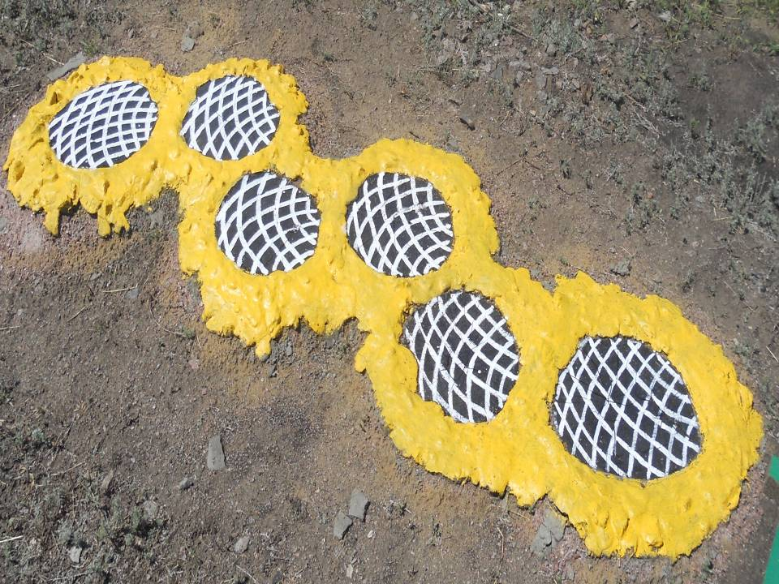

Slide 17
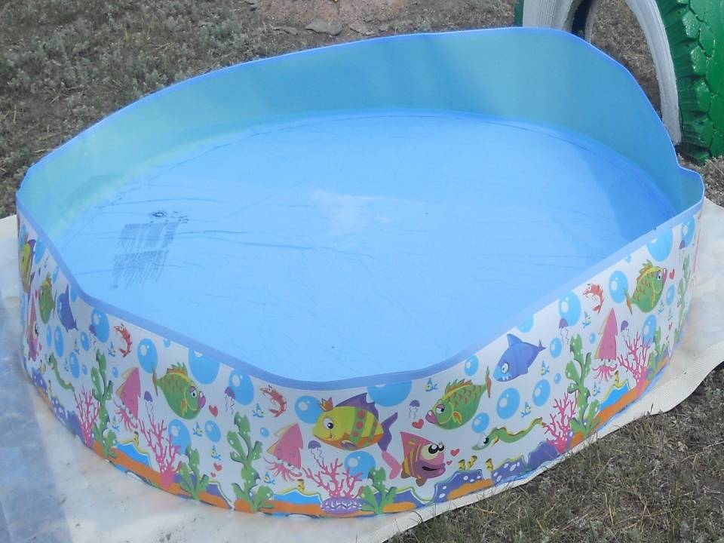

Slide 18
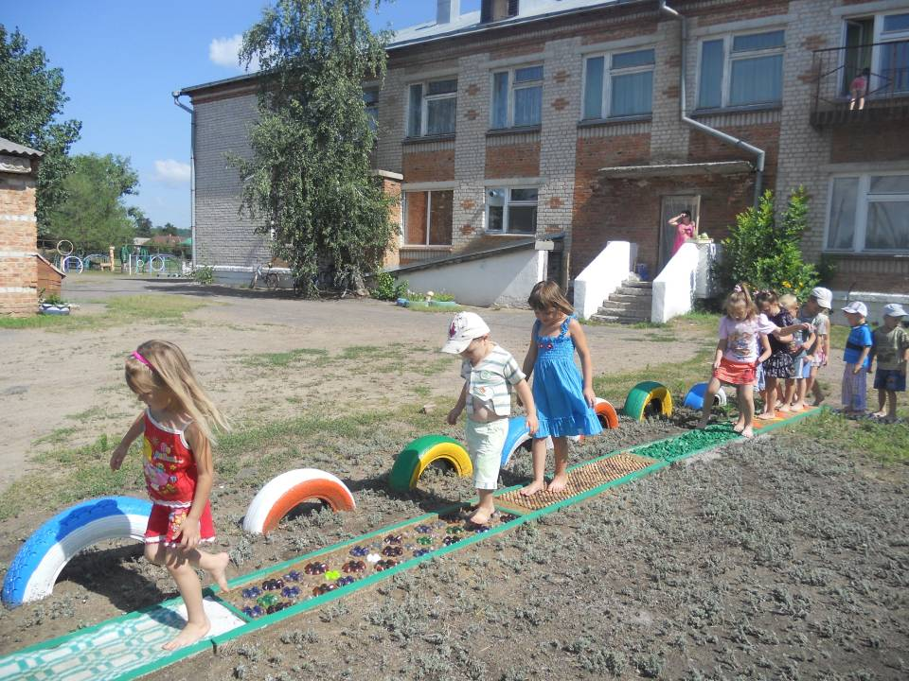

Slide 19
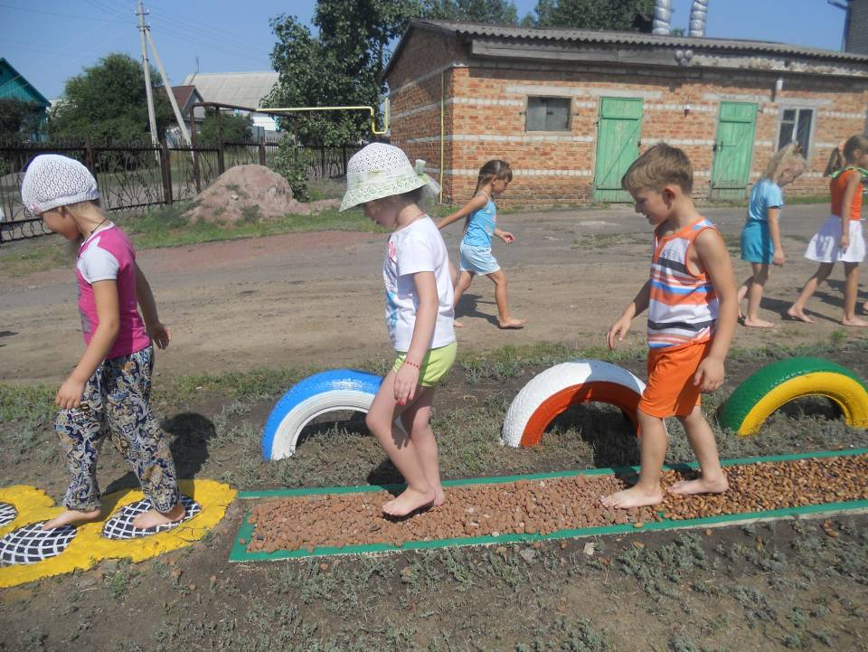

Slide 20
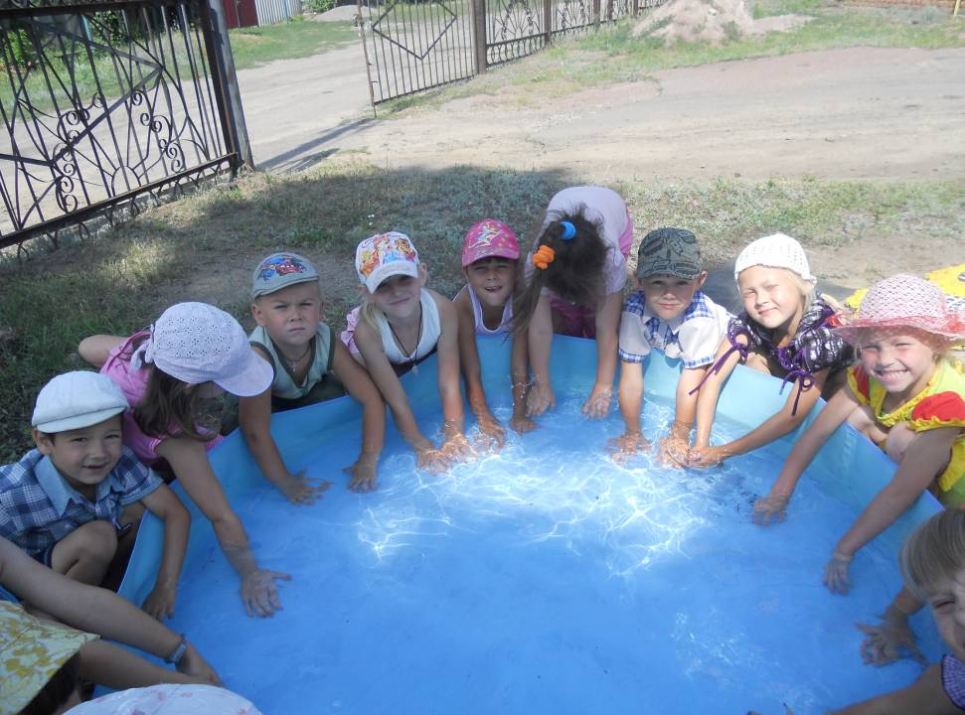

Slide 21
Задачи применения игрового парашюта
Согласованность действий;
Развитие внимания, координации, воображения;
Укрепление мышц плеч , предплечий и кистей рук.

Slide 22
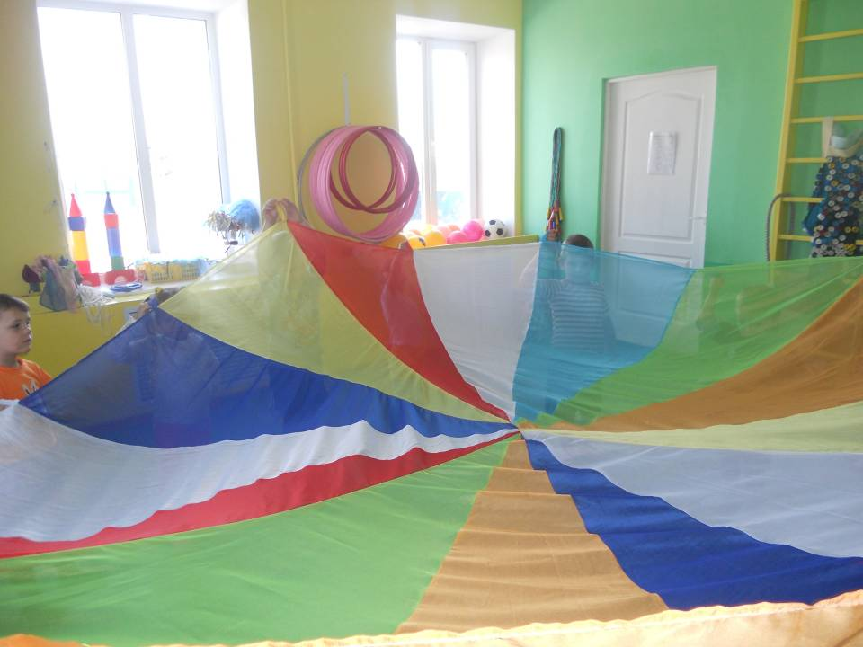

Slide 23
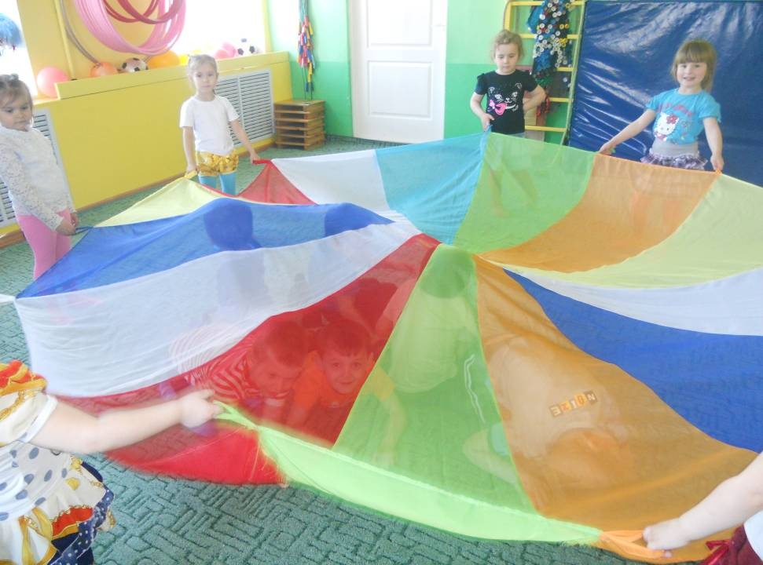

Slide 24
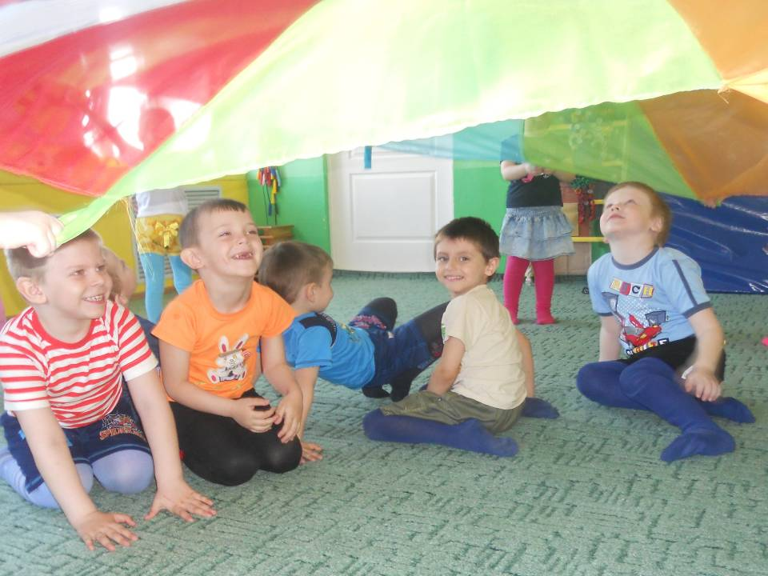

Slide 25
Спасибо за внимание

